Slide 1

Cache w ROR

Slide 2
Co już cache'ujemy?

Slide 3
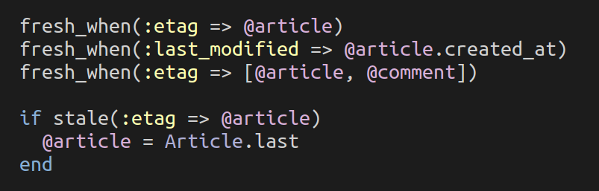
Client side cache
Browser
nginx
Rails
304
ArticleControler#show

Slide 4
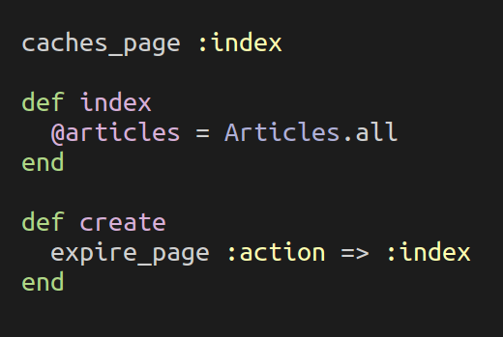
Page cache
~10000
~400
Browser
nginx
Rails
ArticleControler

Slide 5
Page cache
!
Page cache to after_filter
=> zadziała tylko jeśli żaden
Filtr nie zatrzyma requestu!

Slide 6
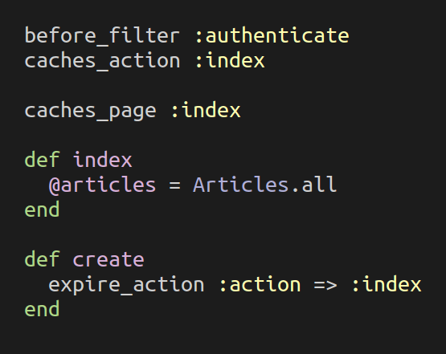
Action cache
Browser
nginx
Rails
ArticleControler

Slide 7

Action cache
Nie ma szału…
ALE:
Możemy użyć :if, :unless
Możemy użyć :layout => false
O ile przestrzegamy zasad.

Slide 8
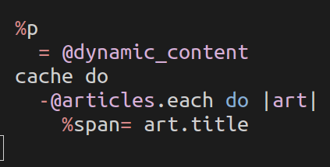
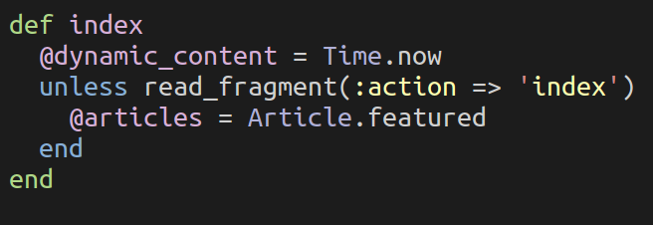
Fragment cache
Views/article/index.html.haml
ArticleControler#index

Slide 9
Niestety, może ich być wiele.
ActionController::Caching::Sweeper < ActiveRecord::Observer
Expire_fragment może przyjąć regex
Rails nie wspiera czyszczenia cache'a opartego na czasie utworzenia.

Slide 10
Gdzie cache żyje
Page cache – pliki .html w katalogu public
Reszta – w pamięci, max 32 MB
Do tego do wyboru mamy m.in. memcached

Slide 11

Co jest fajnego w memcached
Time-based expiration
Możemy przechowywać co chcemy – dowolne obiekty, które podlegają serializacji.
Można go współdzielić
Nie trzeba w ogóle invalidować cache'y

Slide 12

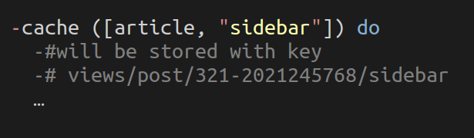
WOW
Każdy ActiveModel ma metodę cache_key
Jeśli wykorzystamy te metodę nazywając fragmenty, to nigdy nie znajdziemy nieaktualnego cache'u!

